Slide 1
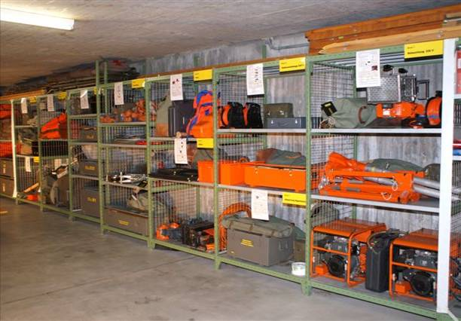
Modulare Einlagerung
eine Möglichkeit den
verschiedenen Bedürfnissen
gerecht zu werden.

Slide 2
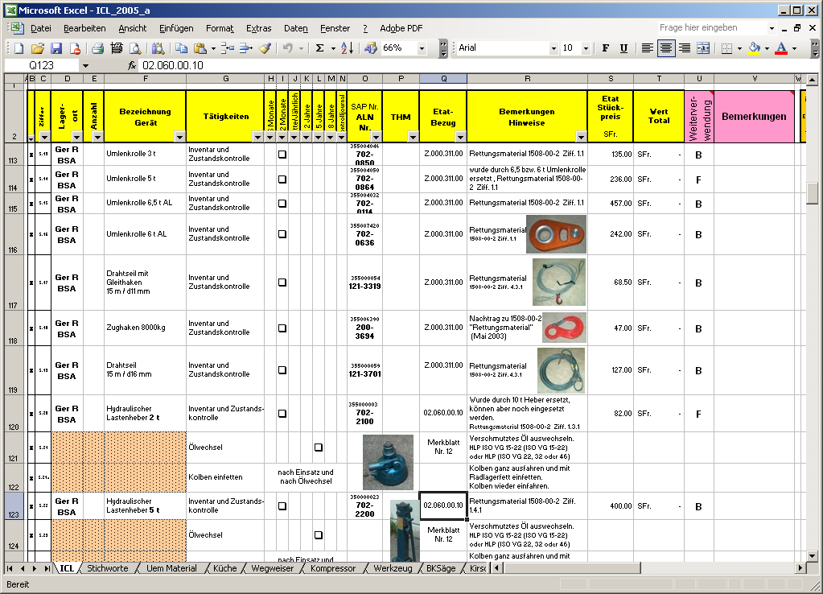
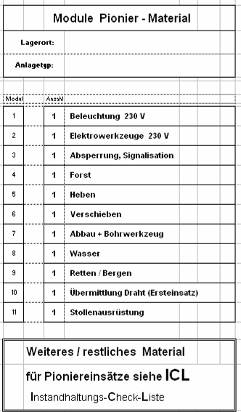
Instandhaltung
+
Einsatzbereitschaft

Slide 3
Vorgehen:
Alles was Räder hat aus dem Geräteraum hinausrollen
Alles „Zivilschutzfremde“ hinaus räumen
Alles was demnächst entsorgt wird (z.B. AC Material) in ein Zwischenlager ausserhalb Ger R
Ca. 7 - 8 Gestelle frei machen
Module gemäss Vorlage einordnen
Übriges / überzähliges Material einordnen
Beschriften
ICL erstellen
PMK durchführen (Checkliste / Bericht)
Arbeiten gemäss ICL

Slide 4
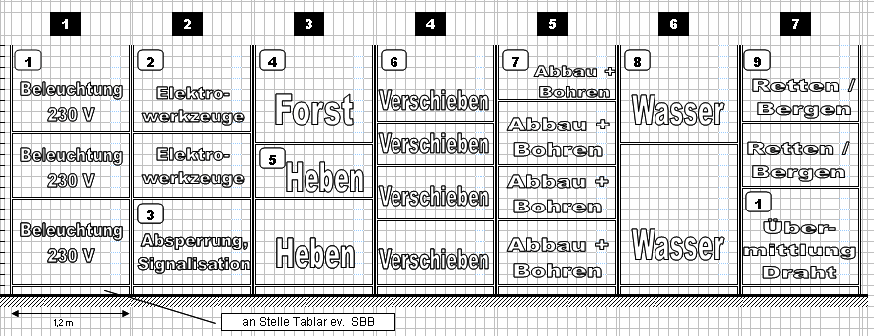
Platzbedarf

Slide 5
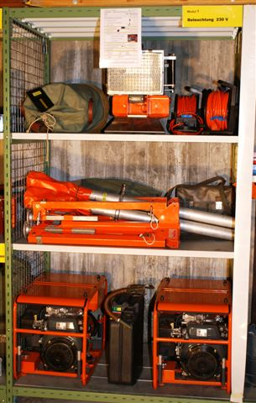
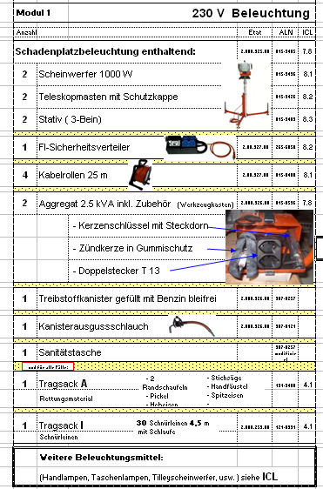
Modul 1 Beleuchtung 230 V

Slide 6
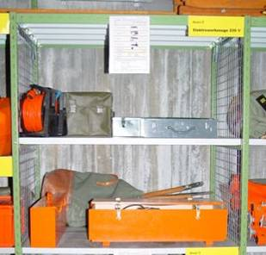
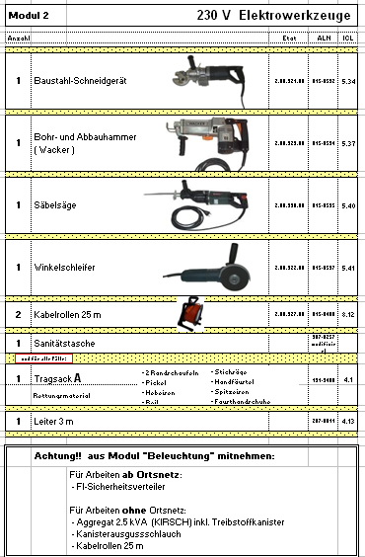
Modul 2 Elektrowerkzeuge 230 V

Slide 7
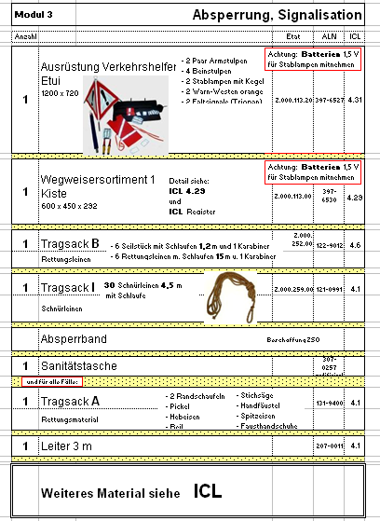
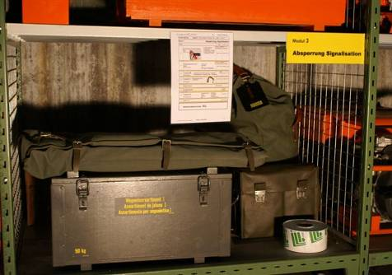
Modul 3 Absperrung, Signalisierung

Slide 8
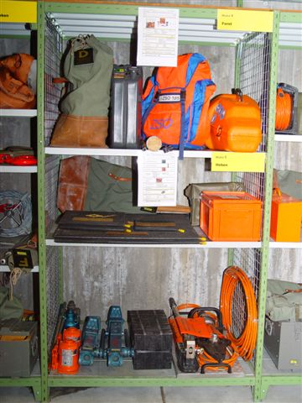
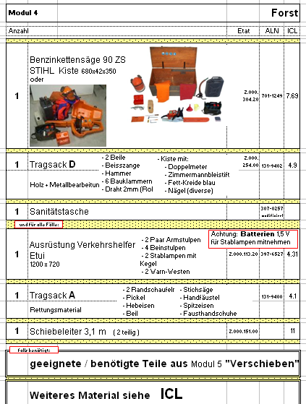
Modul 4 Forst

Slide 9
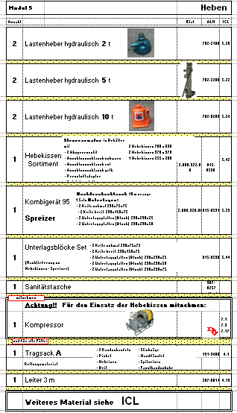
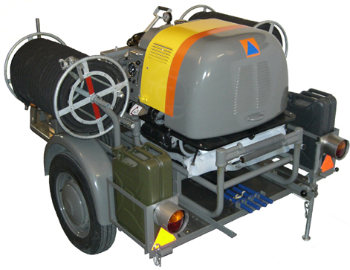
Modul 5 Heben

Slide 10
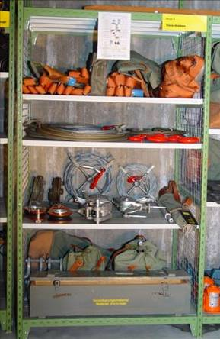
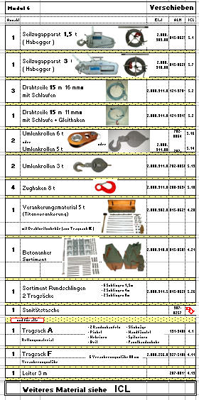
Modul 6 Verschieben

Slide 11
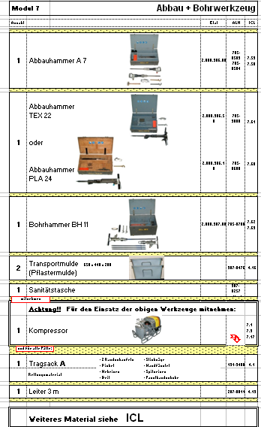
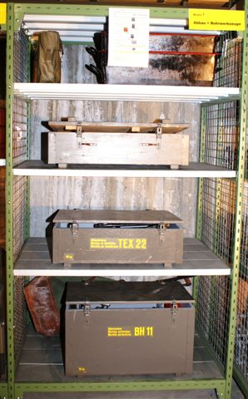
Modul 7 Abbau + Bohrwerkzeug

Slide 12
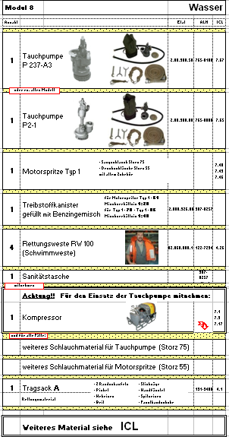
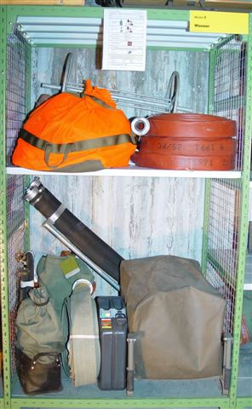
Modul 8 Wasser

Slide 13
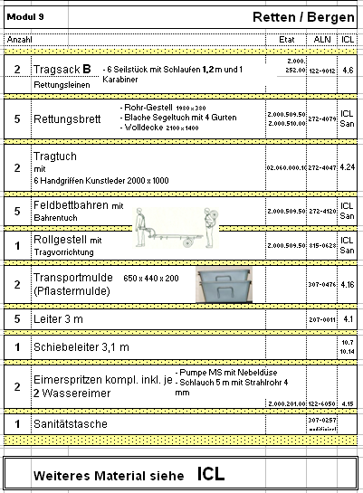
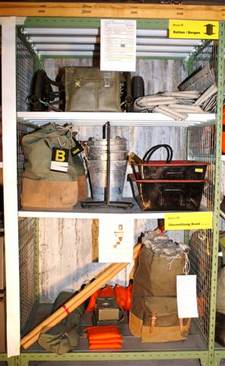
Modul 9 Retten / Bergen

Slide 14
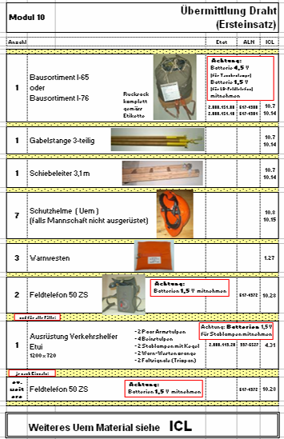
Modul 10 Übermittlung Draht

Slide 15
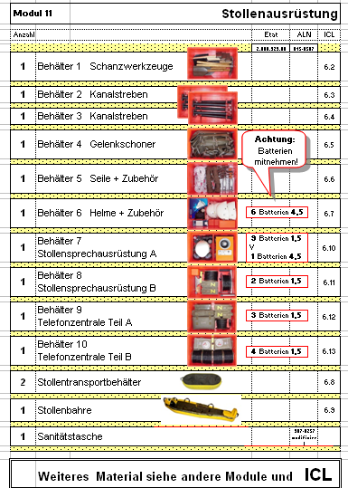
Modul 11 Stollenausrüstung

Slide 16
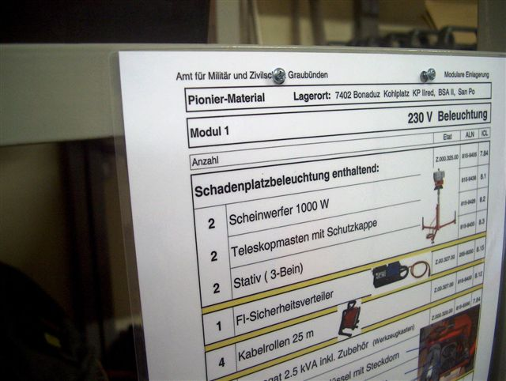
Beschriftung

